Slide 1
五
数据的收集与整理
整理和复习
R·三年级数学下册

Slide 2
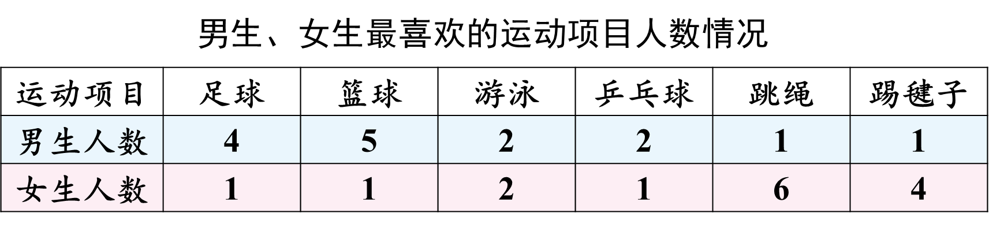
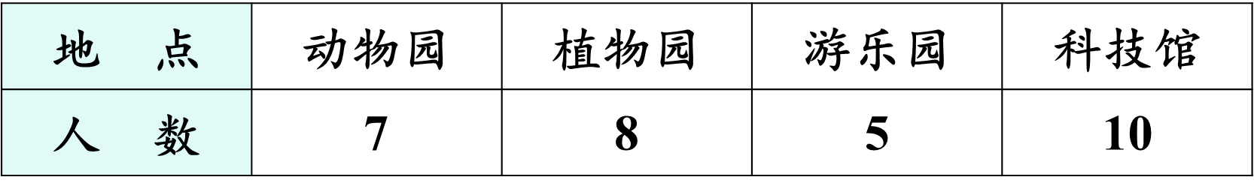
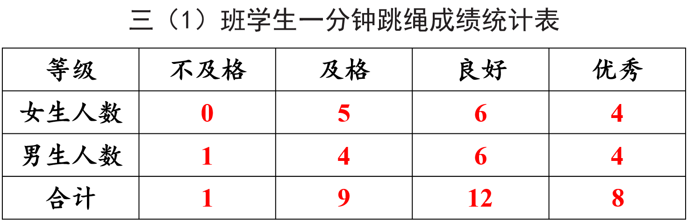
复习回顾
本单元，我们学习了数据的收集与整理，大家回顾一下，主要包括哪些内容？
单式统计表
复式统计表
分段整理

Slide 3
活动要求：
1.独立思考；
2.画一画，写一写，在作业纸上试着用自己的方法整理出“知识图”。

Slide 4
下面是小丽整理的本单元“知识结构图”。
收集：举手、问卷调查
数据收集、记录
记录：画“正”字
数据呈现、分析
呈现：统计表
用数据解决问题

Slide 5
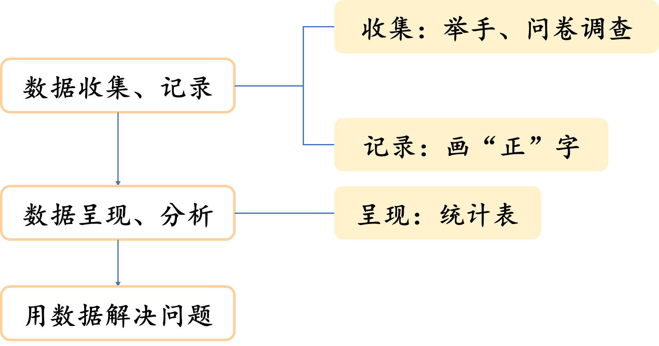
知识梳理
学习这个单元后，你有什么收获？和以前学过的知识有联系吗？你还想研究哪些问题？

Slide 6

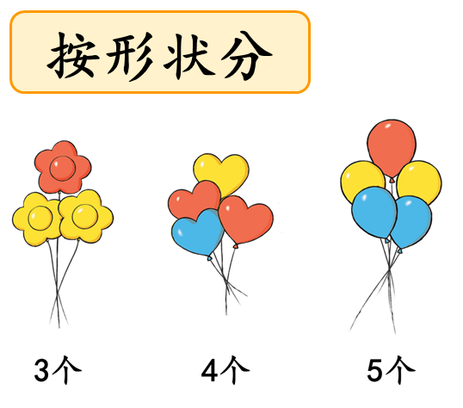
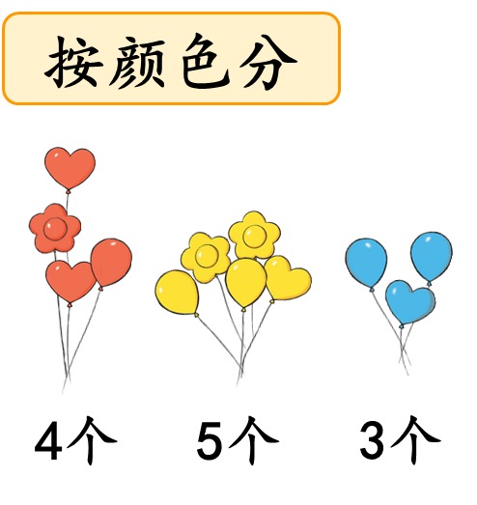
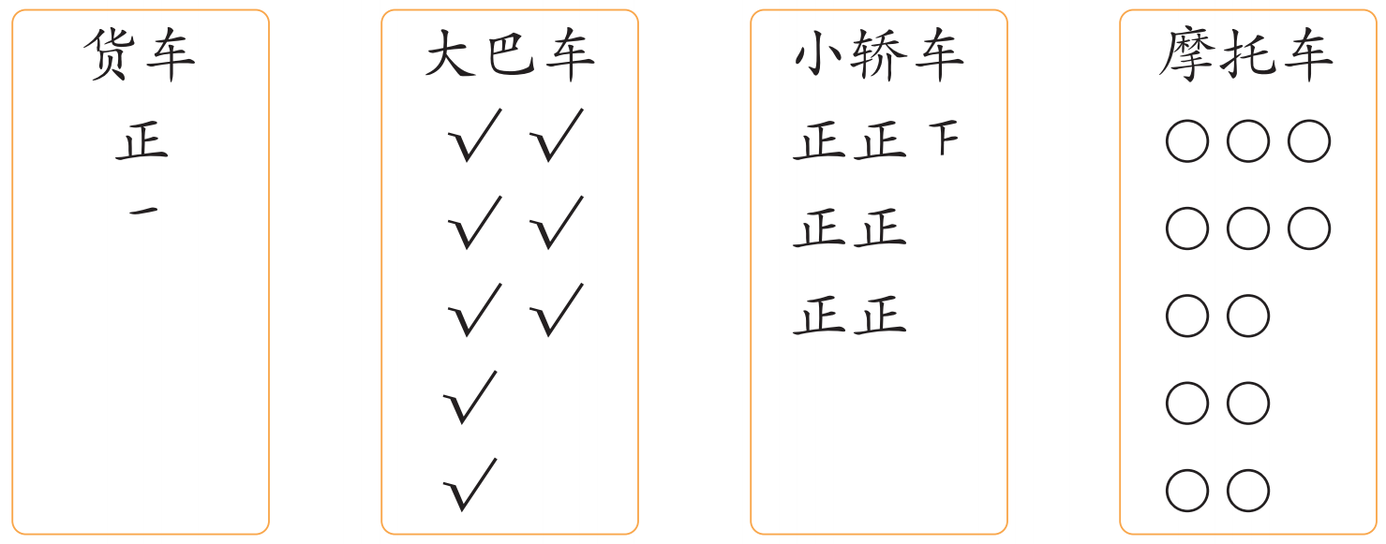

我用到了分类整理的方法。
简单的数据收集和整理
有时根据需要会将数据分段整理，也是按标准分类。

Slide 7
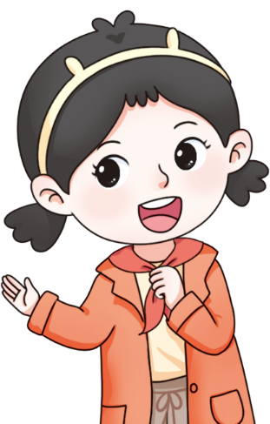
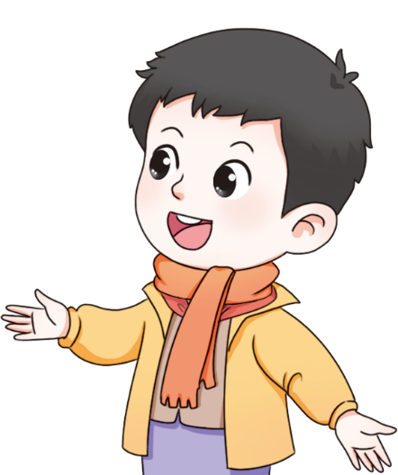
调查
收集数据
整理数据
分析数据
作出决策
用统计的方法解决一个问题，可以先收集和整理数据，再对数据进行分析，最后得出结论。
除了统计表，还有其他方式能呈现数据吗？

Slide 8

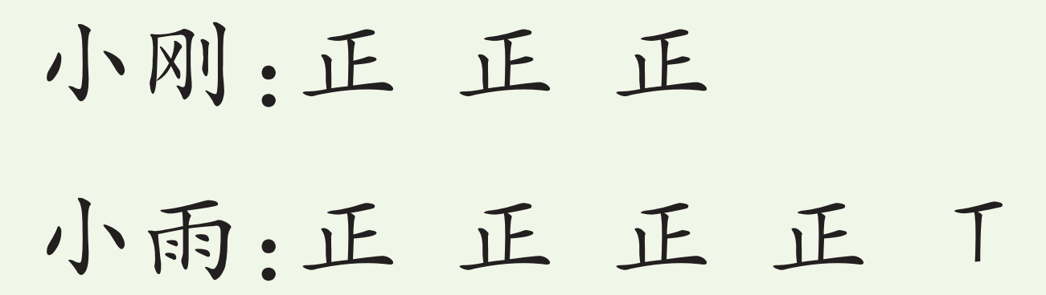

实践应用
1
学校要举行讲故事大赛。三（1）班要从小刚、小雨两名候选人中选一人参加比赛。投票情况如下。
【课本74页 练习十五 第1题】
（1）把上面的统计结果记录在下表中。
姓名 | 小刚 | 小雨
票数 | 15 | 22

Slide 9
姓名 | 小刚 | 小雨
票数 | 15 | 22
（2）根据统计结果，应选（ ）参加比赛。
（3）有两名同学因缺勤没参加投票，如果他们投票，结果可能怎样？
小雨
目前小雨比小刚多22-15=7票。即使两名缺勤同学都投给小刚，小刚最多得15+2=17票，仍少于小雨的22票。因此，结果还是小雨参加比赛。

Slide 10
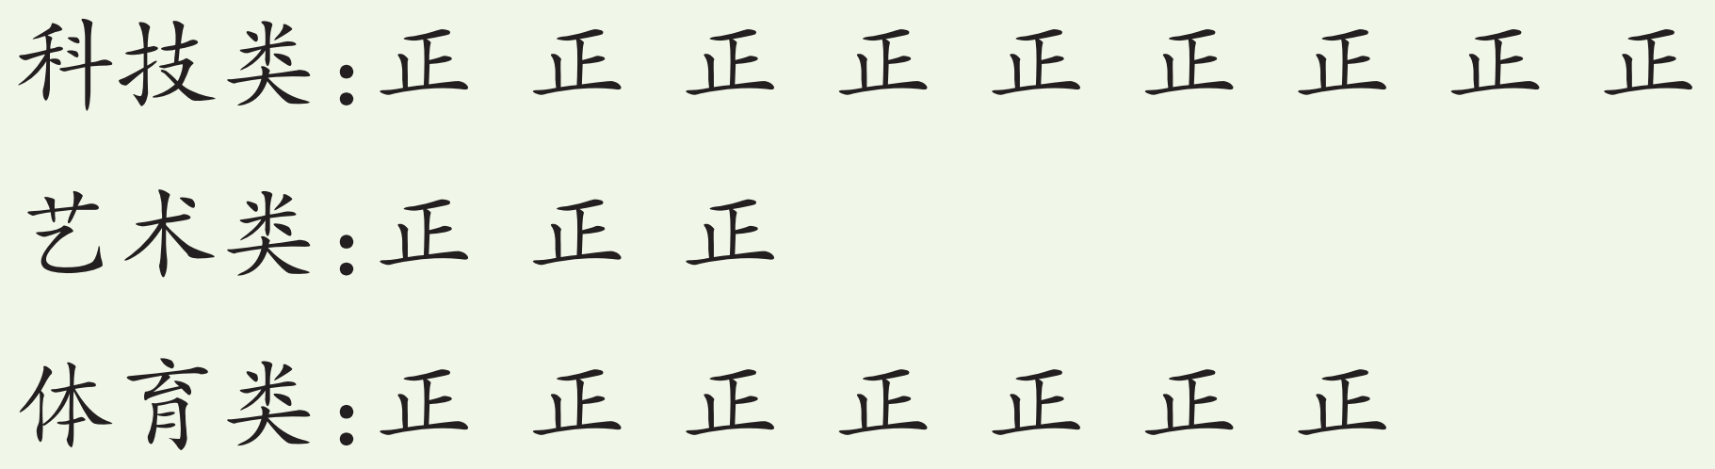
2
三（1）班同学统计了本年级同学最喜欢哪类课外小组的情况。投票结果如下。
【课本74页 练习十五 第2题】
（1）把同学们统计的结果填在下表中。
课外小组 | 科技类 | 艺术类 | 体育类
票数 | 45 | 15 | 35

Slide 11
课外小组 | 科技类 | 艺术类 | 体育类
票数 | 45 | 15 | 35
（2）学校要为本年级组建课外小组，你有什么建议？
优先组建科技类课外小组，因为喜欢的同学最多，能满足更多学生的需求。
同时也可组建体育类课外小组，其受欢迎程度也较高。
对于艺术类小组，可根据实际情况考虑是否组建，或开展一些宣传活动，提高同学们的参与兴趣。

Slide 12
一年级时的成绩等级情况
三年级时的成绩等级情况
3
右边是三（2）班同学一年级和三年级时的国家学生体质健康标准测试成绩等级情况。
学号 | 成绩等级
1 | 优
2 | 及格
3 | 良
4 | 及格
5 | 优
6 | 及格
7 | 及格
8 | 良
9 | 及格
10 | 及格
11 | 良
12 | 及格
13 | 优
14 | 及格
15 | 良
学号 | 成绩等级
16 | 及格
17 | 良
18 | 及格
19 | 及格
20 | 及格
21 | 良
22 | 及格
23 | 及格
24 | 良
25 | 及格
26 | 不及格
27 | 良
28 | 及格
29 | 及格
30 | 优
学号 | 成绩等级
1 | 优
2 | 及格
3 | 良
4 | 及格
5 | 优
6 | 良
7 | 及格
8 | 优
9 | 良
10 | 及格
11 | 良
12 | 及格
13 | 优
14 | 良
15 | 良
学号 | 成绩等级
16 | 良
17 | 良
18 | 及格
19 | 良
20 | 及格
21 | 优
22 | 及格
23 | 良
24 | 良
25 | 及格
26 | 及格
27 | 优
28 | 良
29 | 及格
30 | 优
【课本75页 练习十五 第3题】

Slide 13
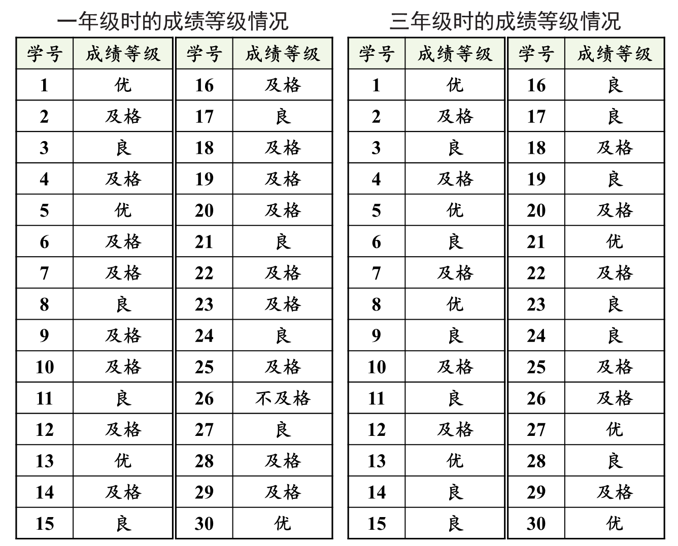
（1）将上面的数据整理在下表中。
成绩等级 | 优 | 良 | 及格 | 不及格
一年级时的人数 | 4 | 8 | 17 | 1
三年级时的人数 | 7 | 12 | 11 | 0

Slide 14
成绩等级 | 优 | 良 | 及格 | 不及格
一年级时的人数 | 4 | 8 | 17 | 1
三年级时的人数 | 7 | 12 | 11 | 0
（2）比较一下三（2）班同学一年级和三年级时的成绩等级情况，你有什么发现？
三年级时 “优” 和 “良” 的人数明显多于一年级，“及格” 人数明显少于一年级，且三年级没有不及格的情况。整体来看，三（2）班同学从一年级到三年级体质健康成绩等级有了明显提升，说明同学们的体质健康状况在不断改善。

Slide 15
4
下面是三（2）班和三（3）班各10名同学某天的阅读时长情况。
【课本76页 练习十五 第4题】
三（2）班10名同学某天阅读时长情况
三（3）班10名同学某天阅读时长情况
编号 | 时间/分
1 | 25
2 | 37
3 | 30
4 | 40
5 | 70
编号 | 时间/分
6 | 36
7 | 50
8 | 45
9 | 25
10 | 35
编号 | 时间/分
1 | 65
2 | 30
3 | 45
4 | 38
5 | 20
编号 | 时间/分
6 | 36
7 | 50
8 | 45
9 | 42
10 | 90

Slide 16
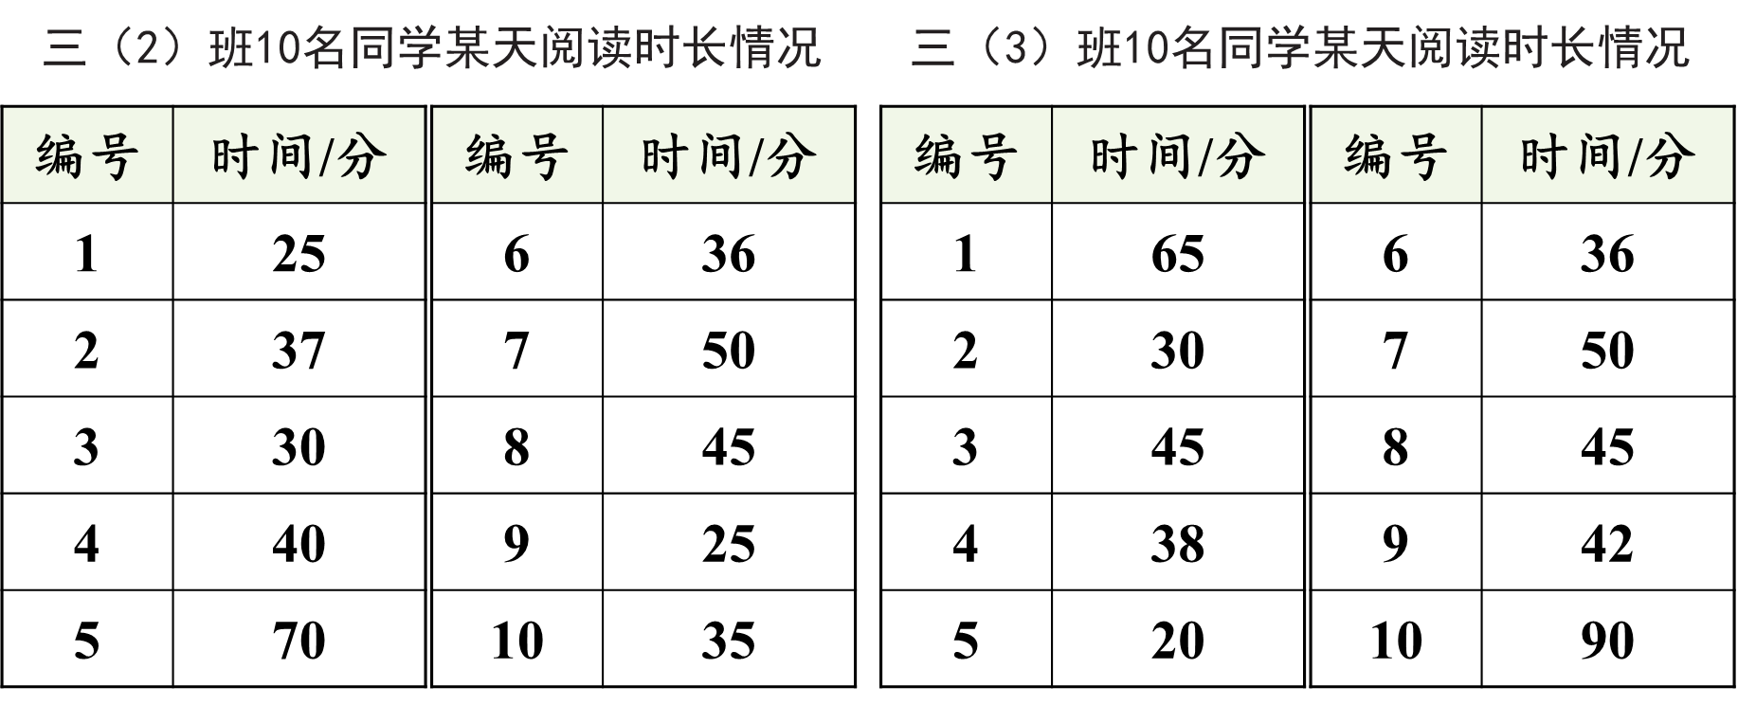
（1）将上面的数据整理在下表中。
三（2）班和三（3）班各10名同学某天阅读时长情况
时间/分 | 0—30 | 31—60 | 60以上
三（2）班人数 | 3 | 6 | 1
三（3）班人数 | 2 | 6 | 2

Slide 17
三（2）班和三（3）班各10名同学某天阅读时长情况
时间/分 | 0—30 | 31—60 | 60以上
三（2）班人数 | 3 | 6 | 1
三（3）班人数 | 2 | 6 | 2
（2）观察（1）中表格的数据，你有什么建议吗？
对于阅读时长在0—30分钟的同学，建议制定阅读计划，每天增加阅读时间，培养阅读习惯。三（2）班可借鉴三（3）班在60分钟以上阅读时长的经验，开展阅读分享活动，激发同学们的阅读兴趣，鼓励大家延长阅读时间。

Slide 18
5
学校要为三年级田径队订购运动鞋，请你帮助体育老师制订一个订购方案。
【课本76页 练习十五 第5题】
方法提示：先收集田径队队员的脚长数据，每个鞋码对应一定范围内的脚长，再将脚长数据分段整理，根据鞋码对应范围的人数订购相应数量的运动鞋。

Slide 19
课堂小结
收集：举手、问卷调查
数据收集、记录
记录：作记号、画“正”字
单式统计表
只有一组数据
数据呈现、分析
复式统计表
有两组或几组数据
分段统计表
确定分段标准
收集
分析
谈数据、用数据

Slide 20
课后作业
见“状元成才路”系列丛书对应课时作业。

